Slide 1


TALLER DE INICIACION CRISTIANA Invierno 2024
“¿Como hacer que los que buscan la conversión y/o completar sus sacramentos se sientan bienvenidos?”
Foro Arquidiocesano de Atlanta Presidente: DARLEINE ARCE HERNANDEZ Miembros: ADOLFO TRANA
DR. LUIS GUZMAN
https://rciaatlanta.org/
Martes 20, 2024, 6:30pm
Notes:
Track 4 Page 117

Slide 2
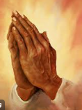
ORACION
Padre Celestial, nos reunimos sabiendo que Tú nos llamas a cada uno de nosotros por nuestro nombre y esperas pacientemente nuestra respuesta. Ayúdanos, como clérigos, directores, catequistas, padrinos y comunidad de fe a responder al llamado del Espíritu Santo y acompañar a quienes te buscan a Ti y a Tu Verdad. Te pedimos para que tengamos mentes abiertas y corazones amorosos para servirte a Ti y a quienes te buscan a través de esta Iglesia. Te pedimos por la guía y la gracia necesarias para dar la bienvenida y llevar hacia ti a aquellos a quienes has llamado. Guíanos a construir una comunidad católica de creyentes y seguir expandiéndola, compartiendo Tu amor y nuestra fe. Te lo pedimos por Cristo, nuestro Señor. Amen.
Notes:
Track 4 Page 117

Slide 3

BUSCANDO A DIOS
OBJETIVOS DE ESTE TALLER
  Comprender la diferencia entre “invitar” y “dar la bienvenida” al buscador .
  Identificar que es lo que “buscan” – “quieren” – “pretenden”.
  Identificar su estado actual en cuanto a sacramentos recibidos.
  Guiarlo por el “camino correcto” para convertirse en católico o completar sus sacramentos .
  Contestar y aclarar sus dudas de la fe Católica.
  Presentarlo a la Iglesia Católica.
  Ser inclusivo y dar la bienvenida sobre todo a los que tienen necesidades especiales.
Notes:
Track 4 Page 117

Slide 4

¿COMO INVITARLOS?
  Externamente
    Pagina Web de la Parroquia
    Redes sociales
    Letreros (Banner)
    Boletín de la Parroquia
    Invitación Personal
  Internamente
    Material promocional (folleto)
    Ministerios
    Feria de Ministerios
    Invitación en los anuncios de la Parroquia al final de la Misa
    Invitación Personal
Notes:
Track 4 Page 117

Slide 5



Preparación para la “RESPUESTA”
  Del que busca
    Por teléfono a la Parroquia o por correo electrónico
    Correo de voz (revisión)
    Personalmente
  Atención al que busca
    En forma establecida
    A tiempo
    Con información precisa y oportuna
Notes:
Track 4 Page 117

Slide 6
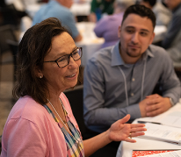
REUNIONES DE INFORMACION, MINISTERIO DE INICIACION CRISTIANA
  QUE
  PORQUE
  COMO
  Y LO QUE SIGUE . . .
Notes:
Track 4 Page 117

Slide 7
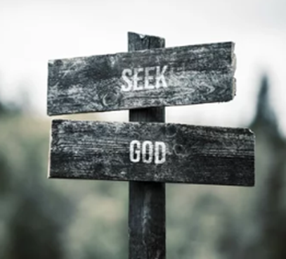


DEFINIR EL CAMINO DEL PROCESO INDIVIDUALMENTE
PERSONALIZADO
  No bautizado = Catecúmeno
  Bautizado = Candidato
  Solo busca la Confirmación
  Evaluar el nivel de formación catequética y sus necesidades personales
“Necesidades Especiales” Recursos:
  Físicos/materiales
  Desarrollo
Notes:
Track 4 Page 117

Slide 8

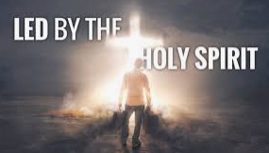
ESTABLECER EXPECTATIVAS
  ¡El tiempo que sea necesario!
  Desarrollar un discipulado de por vida.
  No solo por los sacramentos.
  ¡El Espíritu Santo es el que esta a cargo!
  Los Sacramentos los recibirán, si están listos:
    Catecúmenos: En la Vigilia Pascual.
    Candidatos: Cuando estén listos.
“Una meta sin un plan es solo un deseo”
Notes:
Track 4 Page 117

Slide 9
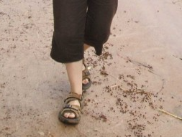
La importancia del Precatecumenado
Enfoque: explorar
Responder a las dudas y preguntas
Significado de ser Cristiano Católico
Introducción a la Misa como una comida de “amigos”
Acompañamiento del “Padrino”
Proporcionar los recursos necesarios
Notes:
Track 4 Page 117

Slide 10

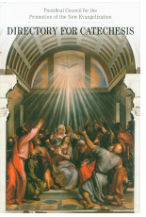




RECURSOS NECESARIOS
El Canon de la Iglesia y la Liturgia
Manual del RICA
Estatutos Nacionales para el Catecumenado
Directorio de la Catequesis, 2020
TeamRCIA (Formación e información)
Catecumenado (LTP)
FDLC (Federación Diocesana de Comisiones Litúrgicas)
El Foro Arquidiocesano de Atlanta para RICA
Notes:
10-01s

Slide 11

RESUMEN
      Invitación por los medios apropiados.
      Hacer sentir bienvenida a los que buscan sus sacramentos con las personas del equipo preparadas y motivadas.
      Recursos e instalaciones adecuados.
      Acompañando por el camino de fe propuesto.
Notes:
10-01s

Slide 12

¿PREGUNTAS, DUDAS?
QUESTIONS
Notes:
10-03a

Slide 13
PROXIMO TALLER DE INICIACION CRISTIANA . . .
PRIMAVERA 2024
“¿Cuales son las preocupaciones que no dejan dormir al Director de RICA?”
Tuesday, May 14, 2024 at 1pm (English)
Martes, 21 de Mayo, 2024 a las 6:30pm (Español)
Notes:
10-03a

Slide 14

ORACION
Dios de todos, te damos gracias por tu grandeza y te alabamos por tu bondad. Estamos agradecidos por llamarnos a este ministerio. Que nuestro compartir de hoy nos inspire, Señor, a crecer en nuestro ministerio como directores, catequistas, padrinos y fieles laicos. Que en nuestras funciones podamos servir a toda la familia de creyentes y acercarlos a ti. Te lo pedimos por Jesucristo, Nuestro Señor. AMEN
Notes:
Track 4 Page 117

